Slide 1
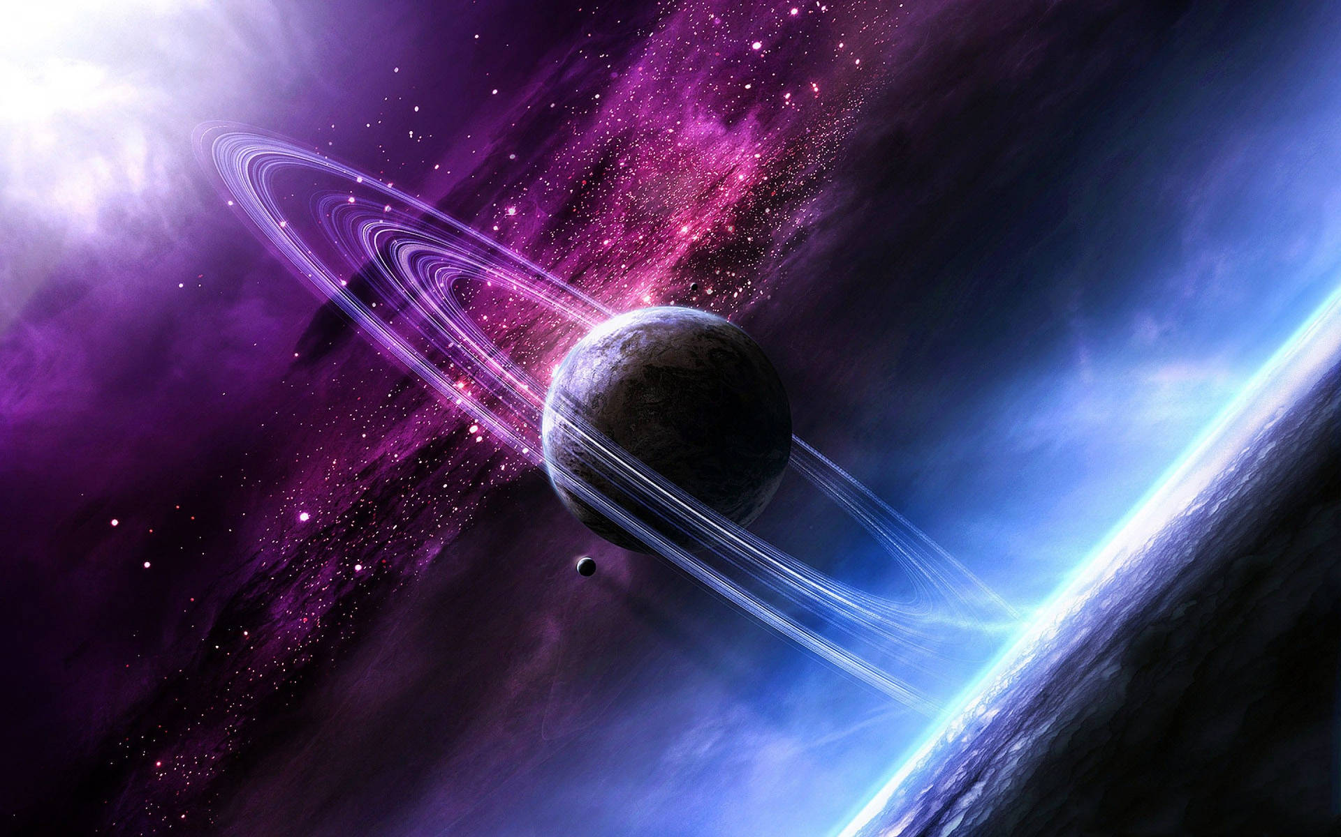
ΕΛΛΗΝΕΣ ΤΟΥ ΔΙΑΣΤΗΜΑΤΟΣ
2^{ο} ΓΥΜΝΑΣΙΟ ΚΑΛΥΒΙΩΝ
ΤΑΞΗ Β΄| ΤΜΗΜΑ 1
Χριστιάνα Διαμάντη
Μάρθα Θεοδωράκη
Γεωργία Γαλάκου

Slide 2
Το Διάστημα αποτελεί έναν από τους πιο συναρπαστικούς τομείς της επιστήμης. Παρόλο που η Ελλάδα δεν έχει στείλει ακόμα δικό της αστροναύτη στο Διάστημα, πολλοί Έλληνες και άνθρωποι ελληνικής καταγωγής έχουν συμβάλει σημαντικά στη διαστημική έρευνα.
Η εργασία μας εστιάζει σε τέσσερις Έλληνες επιστήμονες και τη συμβολή τους στη διαστημική έρευνα.
Οι επιστήμονες που επιλέξαμε είναι:
Ο George D Zamka, ο Σταμάτης Κριμιζής, η Αθηνά Κουστένη και η Ελένη Γρηγορίου.

Slide 3

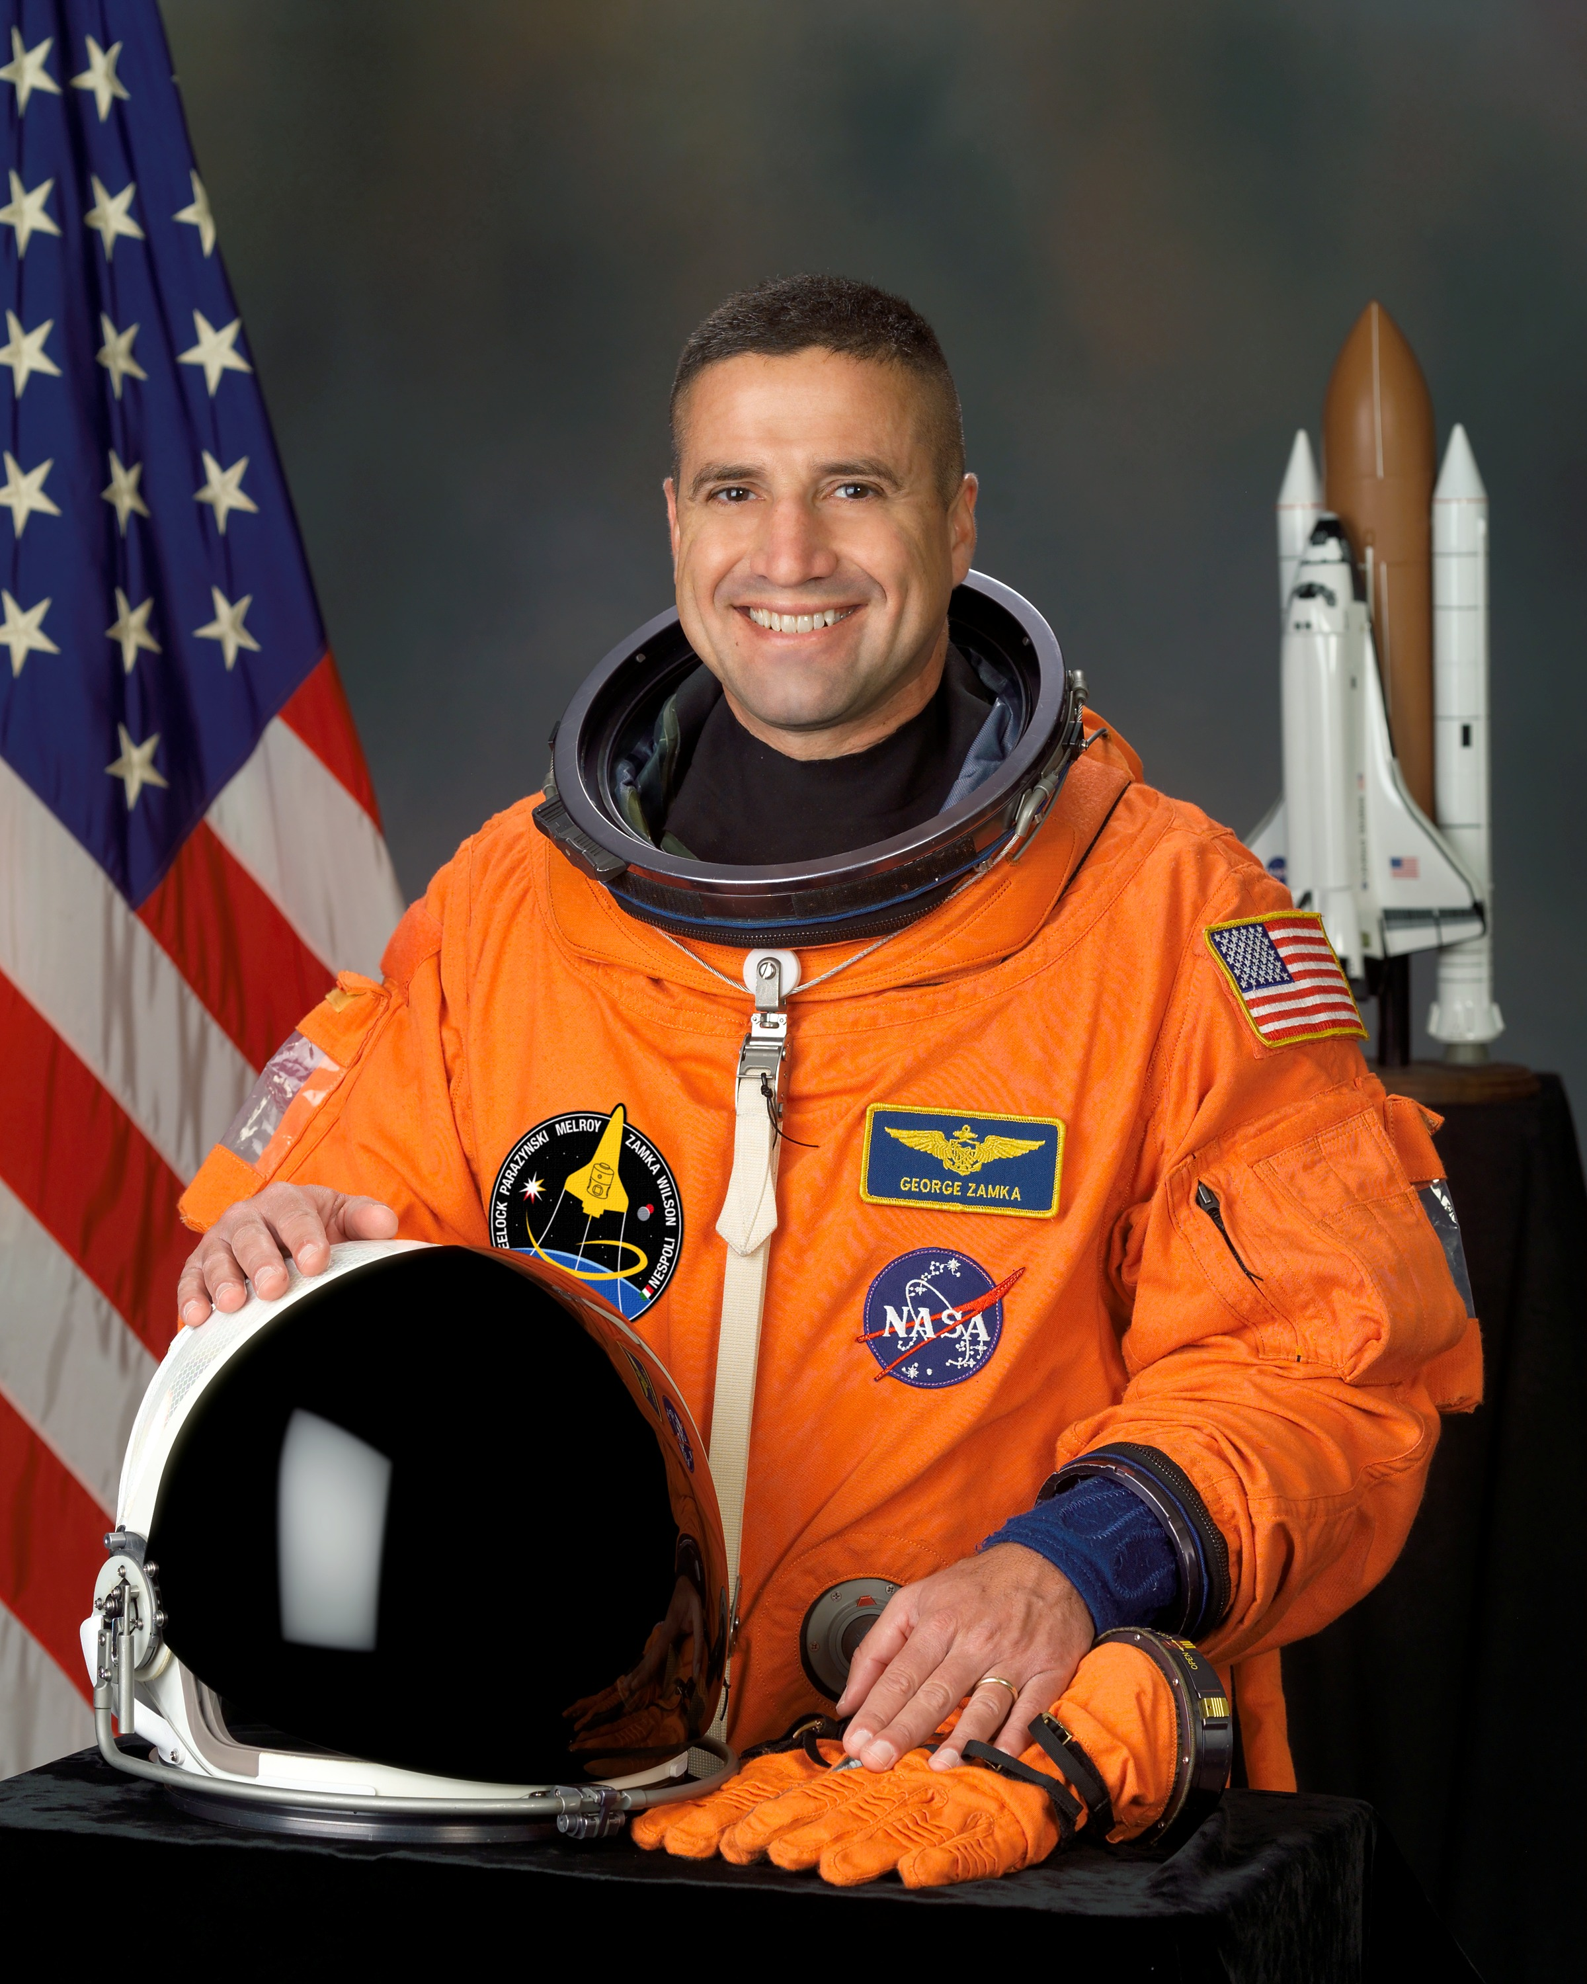
George D. Zamka
AΣΤΡΟΝΑΥΤΗΣ ΕΛΛΗΝΙΚΗΣ ΚΑΤΑΓΩΓΗΣ
Ο George D. Zamka είναι αστροναύτης της NASA με ελληνική καταγωγή από την πλευρά του πατέρα του. Είναι ένας από τους πιο γνωστούς ανθρώπους ελληνικής καταγωγής που έχουν ταξιδέψει στο Διάστημα.
ΔΙΑΣΤΗΜΙΚΕΣ ΑΠΟΣΤΟΛΕΣ
Πραγματοποίησε 4 διαστημικές αποστολές
Συμμετείχε σε πτήσεις του Space Shuttle
Ήταν διοικητής του διαστημικού λεωφορείου Endeavour
Πέρασε συνολικά πάνω από 66 ημέρες στο Διάστημα
ΕΛΛΗΝΕΣ ΤΟΥ ΔΙΑΣΤΗΜΑΤΟΣ

Slide 4
GEORGE D. ZAMKA
ΤΙ ΕΚΑΝΕ ΣΤΟ ΔΙΑΣΤΗΜΑ
Συμμετείχε στη συναρμολόγηση του Διεθνούς Διαστημικού Σταθμού (ISS)
Εργάστηκε σε:
  πειράματα
  τεχνικές εργασίες
  ελέγχους συστημάτων
Βοήθησε στην εξέλιξη της ανθρώπινης παρουσίας στο Διάστημα
Ο George D. Zamka αποτελεί ένα σημαντικό παράδειγμα Έλληνα της διασποράς που συνέβαλε στην εξερεύνηση του Διαστήματος, συμμετέχοντας σε σημαντικές αποστολές της NASA και βοηθώντας στην κατασκευή του Διεθνούς Διαστημικού Σταθμού.
ΓΙΑΤΙ ΕΙΝΑΙ ΣΗΜΑΝΤΙΚΟΣ
Ο George D. Zamka δείχνει ότι: Η επιστήμη, η γνώση και η προσπάθεια μπορούν να οδηγήσουν μέχρι το Διάστημα
ΕΛΛΗΝΕΣ ΤΟΥ ΔΙΑΣΤΗΜΑΤΟΣ

Slide 5
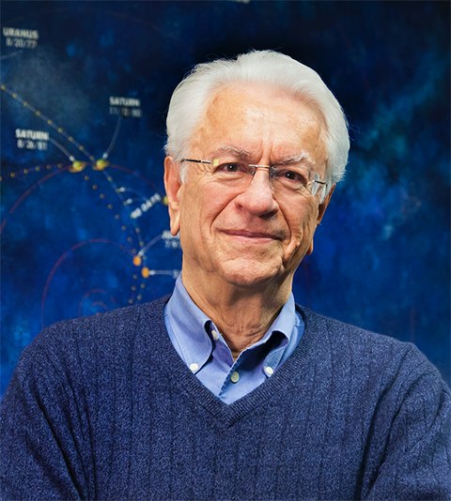
Σταμάτης Κριμιζής
ΕΛΛΗΝΑΣ ΕΠΙΣΤΗΜΟΝΑΣ ΤΟΥ ΔΙΑΣΤΗΜΑΤΟΣ
Ο Σταμάτης Κριμιζής είναι ένας από τους σημαντικότερους Έλληνες επιστήμονες του Διαστήματος. Αν και δεν είναι αστροναύτης, η δουλειά του ήταν καθοριστική για πολλές διαστημικές αποστολές της NASA.
ΔΙΑΣΤΗΜΙΚΕΣ ΑΠΟΣΤΟΛΕΣ
Συμμετείχε σε πάνω από 20 διαστημικές αποστολές
Σημαντικές αποστολές:
Voyager 1 & 2 | Cassini–Huygens |New Horizons
Οι αποστολές αυτές μελέτησαν πλανήτες και ταξίδεψαν πέρα από το Ηλιακό Σύστημα
ΕΛΛΗΝΕΣ ΤΟΥ ΔΙΑΣΤΗΜΑΤΟΣ

Slide 6
ΣΤΑΜΑΤΗΣ ΚΡΙΜΙΖΗΣ
ΤΙ ΕΚΑΝΕ ΣΤΙΣ ΑΠΟΣΤΟΛΕΣ
Σχεδίασε και ανέπτυξε επιστημονικά όργανα
Μελέτησε:
τον Ήλιο
τον ηλιακό άνεμο
το διαστημικό περιβάλλον
Τα όργανά του έστειλαν πολύτιμα δεδομένα στη Γη
Ο Σταμάτης Κριμιζής απέδειξε ότι οι Έλληνες επιστήμονες μπορούν να παίξουν καθοριστικό ρόλο στις μεγαλύτερες διαστημικές αποστολές, συμβάλλοντας ουσιαστικά στην εξερεύνηση του Σύμπαντος.
ΓΙΑΤΙ ΕΙΝΑΙ ΣΗΜΑΝΤΙΚΟΣ
Ο Σταμάτης Κριμιζής βοήθησε την ανθρωπότητα να κατανοήσει καλύτερα το Διάστημα και συμμετείχε σε αποστολές που έφτασαν στα όρια του Ηλιακού Συστήματος.
Αποτελεί παράδειγμα Έλληνα επιστήμονα παγκόσμιας εμβέλειας
ΕΛΛΗΝΕΣ ΤΟΥ ΔΙΑΣΤΗΜΑΤΟΣ

Slide 7
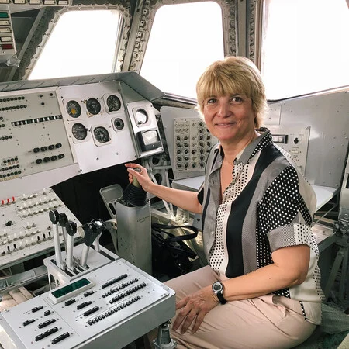
Αθηνά Κουστένη
ΑΣΤΡΟΦΥΣΙΚΟΣ / ΕΠΙΣΤΙΜΟΝΑΣ ΤΟΥ ΔΙΑΣΤΗΜΑΤΟΣ
Η Αθηνά Κουστένη είναι Ελληνίδα αστροφυσικός και μία από τις πιο σημαντικές Ελληνίδες επιστήμονες στον τομέα του Διαστήματος. Έχει συμβάλει σημαντικά σε αποστολές της ESA και της NASA.
ΔΙΑΣΤΗΜΙΚΕΣ ΑΠΟΣΤΟΛΕΣ
Συμμετείχε σε μεγάλες αποστολές όπως:
  Cassini–Huygens
Η αποστολή αυτή μελέτησε τον Κρόνο και τον δορυφόρο του Τιτάνα.
ΕΛΛΗΝΕΣ ΤΟΥ ΔΙΑΣΤΗΜΑΤΟΣ

Slide 8
ΑΘΗΝΑ ΚΟΥΣΤΕΝΗ
ΤΙ ΕΚΑΝΕ ΣΤΙΣ ΑΠΟΣΤΟΛΕΣ
Μελέτησε την ατμόσφαιρα πλανητών
Ερεύνησε αν υπάρχουν συνθήκες για ζωή σε άλλα ουράνια σώματα
Ανέλυσε δεδομένα από διαστημικά όργανα
Η Αθηνά Κουστένη αποτελεί ένα σημαντικό παράδειγμα Ελληνίδας επιστήμονα που συμμετείχε σε διεθνείς διαστημικές αποστολές και βοήθησε στην κατανόηση των πλανητών του Ηλιακού Συστήματος.
ΓΙΑΤΙ ΕΙΝΑΙ ΣΗΜΑΝΤΙΚΗ
Η Αθηνά Κουστένη συνέβαλε στη γνώση μας για το Ηλιακό Σύστημα
αποτελεί πρότυπο για νέους επιστήμονες, ειδικά για κορίτσια.
Δείχνει ότι οι Έλληνες έχουν ενεργό ρόλο στη διαστημική έρευνα
ΕΛΛΗΝΕΣ ΤΟΥ ΔΙΑΣΤΗΜΑΤΟΣ

Slide 9
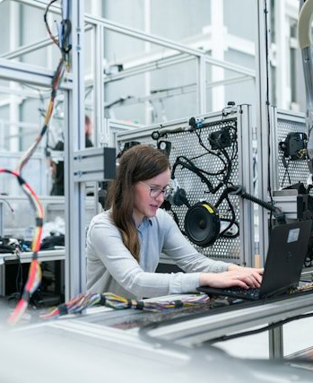
Ελένη Γρηγορίου
ΜΗΧΑΝΙΚΟΣ ΔΙΑΣΤΗΜΙΚΩΝ ΣΥΣΤΗΜΑΤΩΝ
Η Ελένη Γρηγορίου είναι Ελληνίδα μηχανικός διαστημικών συστημάτων. Ανήκει στους επιστήμονες που εργάζονται πίσω από τις διαστημικές αποστολές, εξασφαλίζοντας ότι οι δορυφόροι και τα συστήματα λειτουργούν σωστά.
ΤΟΜΕΑΣ ΕΡΓΑΣΙΑΣ
Ασχολείται με:
  δορυφόρους
  διαστημικά συστήματα
  έλεγχο αποστολών
Οι μηχανικοί αυτοί παρακολουθούν τις αποστολές από τη Γη
ΕΛΛΗΝΕΣ ΤΟΥ ΔΙΑΣΤΗΜΑΤΟΣ

Slide 10
ΕΛΕΝΗ ΓΡΗΓΟΡΙΟΥ
ΤΙ ΚΑΝΕΙ ΣΤΙΣ ΑΠΟΣΤΟΛΕΣ
Συμμετέχει στον σχεδιασμό και τη δοκιμή συστημάτων
Ελέγχει ότι οι δορυφόροι:
  επικοινωνούν σωστά
  λειτουργούν με ασφάλεια
Βοηθά στην επίλυση τεχνικών προβλημάτων
Η Ελένη Γρηγορίου είναι ένα παράδειγμα Ελληνίδας μηχανικού που εργάζεται πίσω από τις διαστημικές αποστολές και συμβάλλει ουσιαστικά στη λειτουργία των δορυφόρων και των διαστημικών συστημάτων.
ΓΙΑΤΙ ΕΙΝΑΙ ΣΗΜΑΝΤΙΚΗ
Η Ελένη Γρηγορίου δείχνει ότι οι Έλληνες μηχανικοί έχουν ρόλο στη σύγχρονη διαστημική τεχνολογία.
Αποδεικνύει ότι δεν χρειάζεται να είσαι αστροναύτης για να δουλεύεις στο Διάστημα και αποτελεί πρότυπο για νέους και νέες που αγαπούν την επιστήμη
ΕΛΛΗΝΕΣ ΤΟΥ ΔΙΑΣΤΗΜΑΤΟΣ

Slide 11
Οι Έλληνες επιστήμονες και ερευνητές έχουν σημαντική παρουσία στον χώρο του Διαστήματος, ακόμη κι αν δεν ταξιδεύουν όλοι οι ίδιοι εκεί.
Μέσα από διαφορετικούς ρόλους, όπως αστροναύτες, φυσικοί, αστροφυσικοί και μηχανικοί, συμβάλλουν στις μεγαλύτερες διαστημικές αποστολές του κόσμου. Το παράδειγμά τους δείχνει ότι με γνώση, προσπάθεια και αγάπη για την επιστήμη, οι άνθρωποι μπορούν να φτάσουν πολύ ψηλά – ακόμη και στο Διάστημα.

Slide 12
ΕΛΛΗΝΕΣ ΤΟΥ ΔΙΑΣΤΗΜΑΤΟΣ

